Slide 1
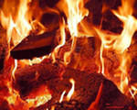
Отгадайте загадку.
Рыжий зверь в печи сидит,
Рыжий зверь на всех сердит.
Он от злости ест дрова
Целый час, а может – два.
Ты его рукой не тронь –
Искусает всю ладонь. Что это?
Огонь.

Slide 2
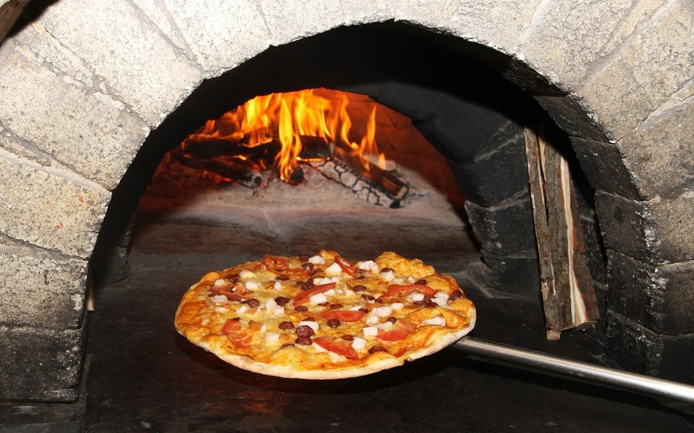
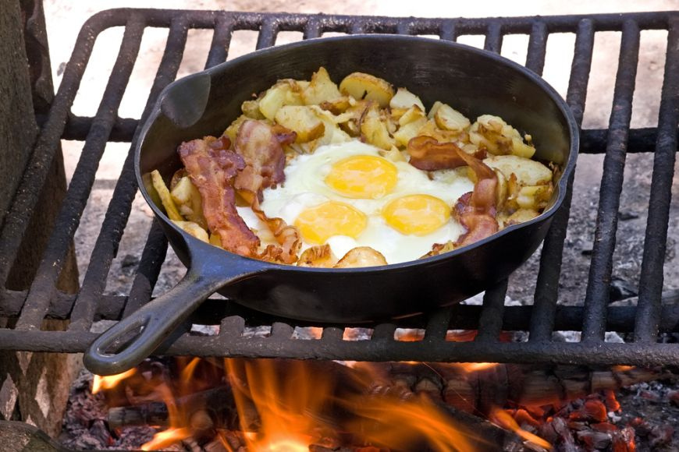
Когда огонь друг человека?
Человек на огне готовит еду.

Slide 3
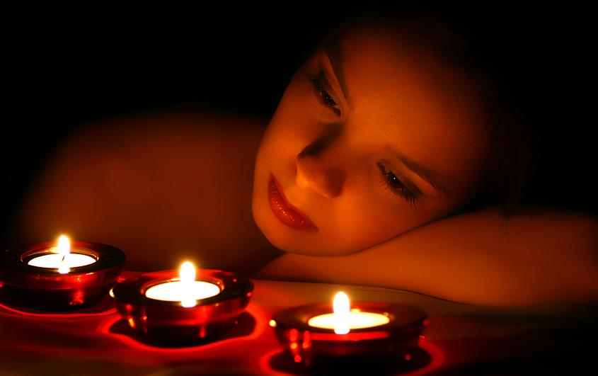
Огонь даёт свет.

Slide 4
Огонь даёт человеку тепло.

Slide 5
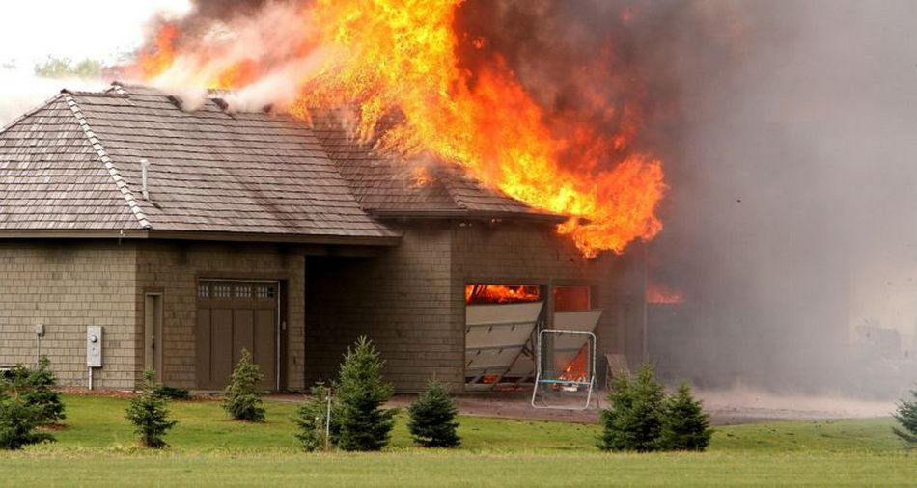
Когда огонь враг человека?
Из-за огня может возникнуть пожар.

Slide 6
Тема. Правила пожарной безопасности.
Цель: узнать, какие правила нужно соблюдать, чтобы не было пожара; как вести себя во время пожара.

Slide 7
Причины возникновения пожара.
Нельзя играть со спичками.

Slide 8
Нельзя самому включать газовую плиту.

Slide 9
Нельзя оставлять без присмотра включенный утюг.

Slide 10
Нельзя играть с розеткой. Нельзя пользоваться сломанной розеткой.

Slide 11
Нельзя самостоятельно растапливать печь, оставлять открытой дверцу печки.

Slide 13
При пожаре звони:

Slide 14
Доскажи словечко.
Деревянные сестрички
В коробочке. Это ….
Вы запомните, друзья,
Детям спички брать ….
Предупреждаем всех недаром:
Трудно справиться с…
(пожаром, спички, можно, нельзя)

Slide 15
При пожаре не зевай, Огонь водою… А чтоб не случилась в твоем доме беда, Советы родителей слушай … Легче, чем пожар тушить, Нам его …. (всегда, заливай, предупредить)

Slide 16
Будь осторожным с огнём!
Соблюдай правила пожарной безопасности!

